Slide 1
Словарный диктант
доктор
инженер
атлет
легенда
образ
галерея
маршрутный
очевидный
независимый
огуречный
лагерный
образный
горизонтальный

Slide 2
ЦЕЛЬ урока:
Познакомиться с новыми видами текста

Slide 3
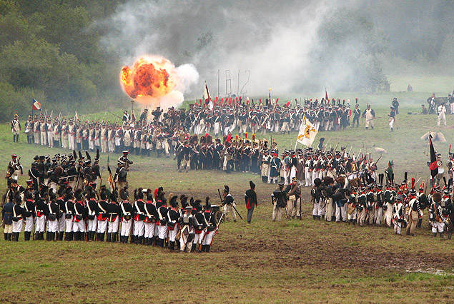
1812-2012
Двухсотний юбилей победы в Отечественной войне 1812 года

Slide 5
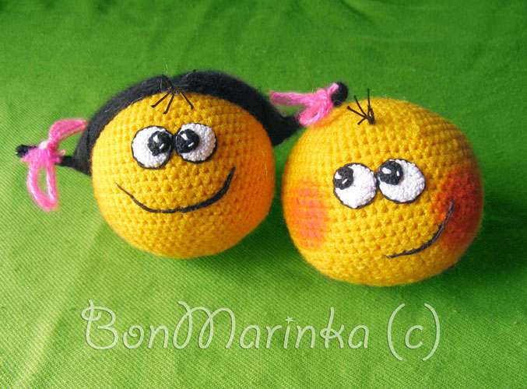

Slide 7
УГАДАЙте!
Доктор
Инженер
Атлет
Легенда
Образ
Галерея
Маршрутный
Очевидный
Независимый
Огуречный
Лагерный
Образный
Горизонтальный

Slide 8
Диалог и монолог
ТЕМА урока:

Slide 9
Запомните!
Диалог
монолог
(от греч.dialogos: «диа» – через,сквозь, «логос» – слово, речь) – общение с помощью слова, разговор двух или нескольких лиц
от греч. monologos:
«монос» – один, «логос» – речь) – развернутое высказывание одного лица

Slide 10
Правила речевого поведения для говорящего
Проявляй уважительность, доброжелательность к адресату речи.
Будь вежливым.
Не ставь в центр внимания собственное «Я».
Ставь в центр внимания слушающего.
Выбирай тему, интересную для партнера.
Следи за логикой речи.
Не старайся говорить громче собеседника.

Slide 11
Правила речевого поведения для слушающего
Внимательно слушай собеседника, не перебивай его.
Уважительно, доброжелательно, терпеливо относись к говорящему.
Ставь в центр внимания говорящего и его интересы.
Вовремя оценивай речь собеседника.

Slide 12
Жесты, мимика и поза участников диалога
Не нарушай личное пространство собеседника.
Не забывай, что универсальным средством несловесного общения является улыбка.
Знай, что наиболее сильным «орудием» является контакт глазами.
Запомни, что твои жесты должны быть на уровне груди и пояса.

Slide 13
Вежливые обращения
Приветствие: Добрый день. Доброе утро. Добрый вечер. Здравствуйте. Приветствую вас. Привет, я рад тебя видеть! Сколько лет, сколько зим!
Прощание: До свидания. До скорого свидания. Пока! Увидимся.
Просьба: Прошу тебя (вас), … Пожалуйста. Будь добр, … Будьте так любезны, … Если тебе не трудно, … Если можешь, …
Благодарность: Спасибо! Благодарю! Большое спасибо!
Извинение: Извините. Простите, пожалуйста.
Вежливый отказ: Я бы с удовольствием, но… Я бы охотно, но… Я бы с радостью, но… Мне бы очень хотелось , но… Жаль, но…

Slide 14
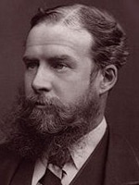
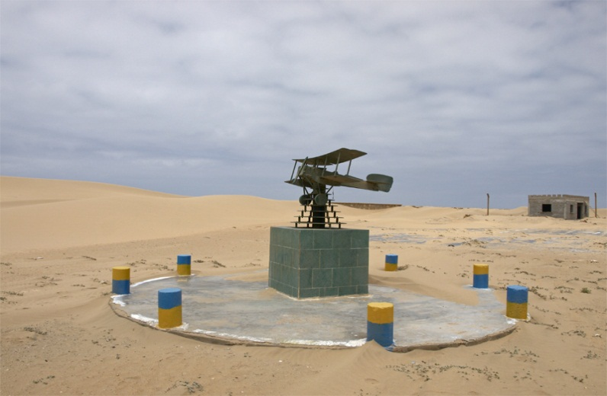
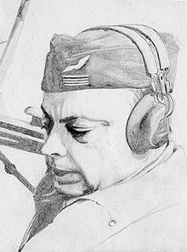
Для успеха в жизни умение обращаться с людьми гораздо важнее обладания талантом. Д. Леббок Нет большей роскоши, чем роскошь человеческого общения. Антуан де Сент-Экзюпери

Slide 15
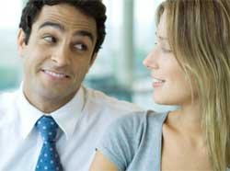
Игра-тренинг «Речевая ситуация»
Алгоритм работы
Выберите для своей пары тему речевой ситуации.
Составьте диалог, состоящий из
5 – 6 реплик.
Озвучьте диалог, соблюдая правила общения.

Slide 16
ВОССТАНОВИ ДИАЛОГ!
-До свидания!
-Здравствуйте!
-Не могу сказать точно.
-До свидания!
-Я уверен, что будет замечательный концерт! Обязательно приходите.
Добрый день!
-Вы пойдете сегодня смотреть на выступления артистов?
-Спасибо, я постараюсь. До свидания!

Slide 17
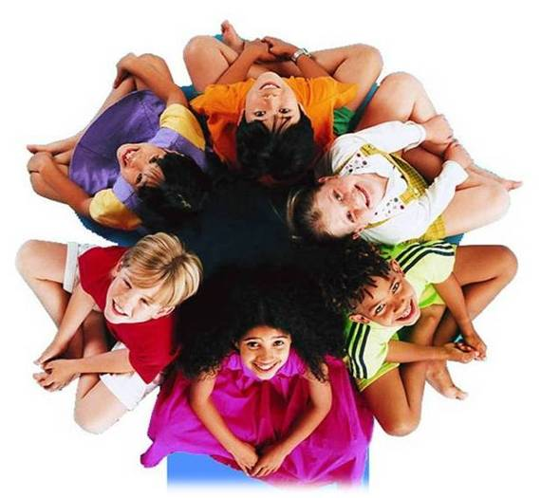
Всем спасибо!
Успехов в учебе!

